Slide 1
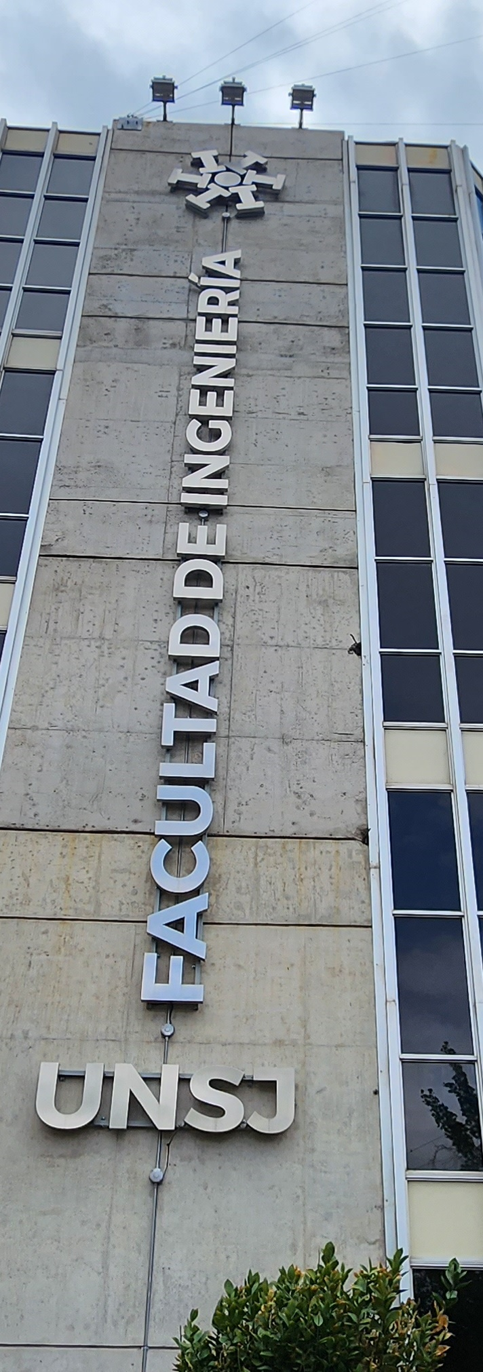
Jornada Institucional
Facultad de Ingeniería

Slide 2
BIENVENIDA
Jornada Institucional Facultad de Ingeniería
OBJETIVOS
Tiempo exposición: 5 minutos

Slide 3
SECRETARÍA DE INVESTIGACIONES
Jornada Institucional Facultad de Ingeniería
AVANCES EN LOS PROCESOS DE CALIDAD Y CERTIFICACIONES
SISTEMA DE GESTIÓN CALIDAD- Reuniones Facultad-IRAM- Consultor
- Proyecto SIAC
- Convenio Marco UNSJ- IRAM
- Membresía de la UNSJ. Instalación de un nodo para consulta de normas IRAM.
- Integración a comités elaboración- revisión- actualización de normas para cualquier integrante de la Facultad.
- Norma de requisitos para laboratorios y para certificación de personas
- Trabajo en procedimiento para una capacitación OPERADORES DE CENTRALES Y ESTACIONES TRANSFORMADORAS PT15 (IEE)
- Comentarios sobre Visitas a Unidades de Investigación con Empresas Mineras
- Informe anual de Investigación- Indicadores
Tiempo exposición: 20 minutos

Slide 4
SECRETARÍA ACADÉMICA
I Jornada Académico-Institucional Facultad de Ingeniería
Marco Pedagógico de Referencia Institucional, Ord. N° 35/23 -CD
Disertantes: CUTE
Tiempo de exposición: 10 minutos.
Planificación por Competencias, Ord. N° 52/23 – CD
Comisión de seguimiento curricular, Ord. 07/23 -CD
Disertante: Vicedecana Dr. Ing. Andrea Diaz
Tiempo exposición: 10 minutos
Subrogancias - Nuevos Cargos Marcos 10 minutos.
Tiempo exposición: 30 minutos

Slide 5
SECRETARÍA DE ASUNTOS ESTUDIANTILES
I Jornada Académico-Institucional Facultad de Ingeniería
Nuevos Planes de estudio
Ingresantes
SIU3-Guaraní
Tiempo exposición: 15 minutos

Slide 6
SECRETARIA DE EXTENSIÓN FI-UNSJ
Jornada Institucional Facultad de Ingeniería
FACULTAD ABIERTA (Orlando) Propuesta Innovadora
COMUNICACIÓN INSTITUCIONAL
El rol de la comunicación organizacional
Misión de la FI
Demandas de actores externos e internos
Procesos comunicativos gestionados por el área de Comunicación FI.

Slide 7
Jornada Institucional Facultad de Ingeniería
Internos | Formular y reafirmar una identidad positiva de la institución. Definir misiones y visiones en cada área. Proyectar una imagen positiva. Definir, clarificar y reafirmar valores compartidos. Ampliar la formación humana y técnica. Obtener mayor eficiencia en los procesos operativos. Aumentar la rentabilidad en los procesos operativos. Incrementar el valor simbólico de cada tarea. Expandir el valor simbólico profesional y personal. Incrementar el valor económico de la propia tarea.
Externos | Recibir profesionales graduados en Ingeniería con los más altos estándares de formación. Recibir profesionales formados técnicamente en diversas áreas operativas. Aumentar el número de ingresantes y estudiantes en las carreras. Aumentar el número de egresados. Reducir el tiempo de duración de las carreras universitarias. Expandir el territorio abarcado por la oferta académica de grado y la vinculación. Expandir el alcance, prestigio y competitividad de la oferta académica de posgrado. Verificar constantemente la imagen, valores, misión y visión enunciadas y proyectadas. Recibir beneficios materiales y simbólicos a partir de la imagen y el prestigio de la institución. Responder dudas e incertidumbre del conjunto social a partir del conocimiento y la gestión. Justificar la inversión del conjunto de la sociedad en el funcionamiento de la institución. Contar con un agente de inclusión laboral en la provincia y región. Recibir beneficios económicos, científicos, tecnológicos, simbólicos en general y de gestión.
Demandas de actores relacionados con la organización

Slide 8
Procesos gestionados por el Área de Comunicación FI
Jornada Institucional Facultad de Ingeniería
Actores internos | Comunicación de actividades de cátedras, Tutoría, Centro de Estudiantes, agrupaciones y asociaciones estudiantiles, institutos, departamentos, investigadores, docentes, nodocentes. Ceremonial y Protocolo: búsqueda, selección, edición, diseño y redacción de mensajes institucionales de conmemoraciones, vida social interna, actos especiales. Elaboración de guiones, logística y locución. Elaboración de productos comunicativos: invitaciones, tarjetas, flyers y carteles. Gestión de impresión de certificaciones. Coordinación general de comunicación de actos institucionales fundamentales como aniversarios, Colaciones de Grado y Posgrado, Facultad Abierta, entre otros. Mensajería, Fotografía, Diseño Gráfico, Filmación. Elaboración de mensajes. Boletín interno “Facultad de Ingeniería informa”.

Slide 9
Procesos gestionados por el Área de Comunicación FI
Jornada Institucional Facultad de Ingeniería
Actores externos | Comunicación con padres, ingresantes, estudiantes, egresados, instituciones, autoridades gubernamentales, empresas. Apoyo a la Articulación. Bolsa de Trabajo de la FI: creación de producto y actualización. Boletín informativo “Facultad de Ingeniería informa”. Lista de difusión dirigida a medios de comunicación social: comerciales, institucionales y universitarios. Comunicación de actividades académicas, administrativas. Comunicación pública de la ciencia: producto audiovisual para redes sociales: “¿Para qué sirve la ingeniería?”, artículos en medios de comunicación social y medios institucionales.

Slide 10
Jornada Institucional Facultad de Ingeniería
Procesos gestionados por el Área de Comunicación FI
Actores internos y externos | Gestión de la imagen institucional Diseño, edición y actualización de página web de la FI. Diseño, edición y actualización de redes sociales: Instagram, Facebook, Twitter, LinkedIn, Youtube. Búsqueda, recepción, selección de información y elaboración de estrategias comunicativas sobre actividades académicas, administrativas, de Extensión-divulgación, científicas. Elaboración de comunicaciones en diferentes formatos para satisfacer demandas de funcionamiento interno y externo de la institución. Gestión de mantenimiento operativo de página web.

Slide 11
SECRETARIA TÉCNICA
Jornada Institucional Facultad de Ingeniería
Infraestructura
Decano Esp Ing. Mario Fernández
Sec. Técnico Ing. Marcelo Codón
Tiempo exposición: 15 minutos

Slide 12
SECRETARÍA ADMINISTRATIVO FINANCIERA Presupuesto Decano Esp Ing. Mario Fernández Secr. Administrativo Financiero: Bocca Tiempo exposición: 15 minutos
I Jornada Académico-Institucional Facultad de Ingeniería

Slide 13
Estadísticas Ingreso 2023 y 2024
I Jornada Académico-Institucional Facultad de Ingeniería

Slide 14
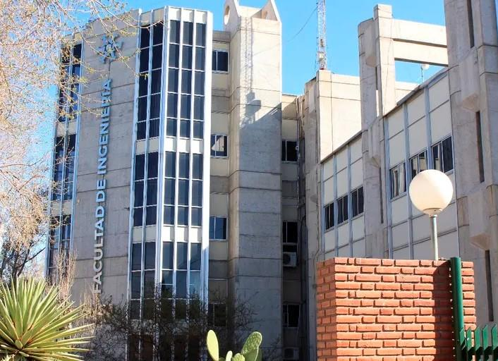
Preguntas

Slide 15
Jornada Institucional Facultad de Ingeniería

